Slide 1
高职院校新能源汽车技术专业建设整体解决方案
国泰安战略项目事业部
2018年9月

Slide 2

目 录
一
建设背景意义
二
建设目标思路
三
建设内容措施
四
项目建设保障
五
合作项目案例

Slide 3
一、建设背景意义
01
（一）国家政策新机遇
随着石油资源（不可再生资源）的消耗，新能源汽车是人类社会未来生存和发展的必然选择，发展新能源汽车已成为世界各国抢占未来发展制高点的重要战略方向。
《国务院关于加快培育和发展战略性新兴产业的决定》
“十一五”
“十二五”
“十三五”
重大科技专项
新能源汽车发展和汽车工业转型的主要战略取向
“新能源”事关生态环境和能源发展
七大战略性新兴产业之一
专业建设离开与三大新技术（云计算、物联网、大数据、智能化）的跨界融合不能称之为优质；
知识、技术、技能离开基于大数据、云计算之下的电商技术群、物联网技术群和移动互联网技术群不能称之为现代；
人才质量离开学生创新能力的评价与提升不能称之为一流。

Slide 4
02
（二）专业建设新内容
产教融合
产业与教学深度融合：国务院办公厅正式印发《关于深化产教融合的若干意见》、教育部等六部门关于印发《职业学校校企合作促进办法》等相关文件。
理实一体
理论教学与实践教学相结合：打造智慧化、智能化“管理+教学+实训”体系，切实实现学校整体实训室管理便捷化、教学人性化、实训系统化。
智慧教育
教育教学与新一代信息技术深度融合：利用新一代信息技术促进教育现代化，改变传统教学模式，教学手段科技化、教育传播信息化、教学方式现代化。

Slide 5
03
（三）产教融合新要求
习近平总书记在十九大报告中提出：要完善职业教育和培训体系，深化产教融合、校企合作。
国务院办公厅《关于深化产教融合的若干意见》和教育部、发改委、工信部、财政部、人社部、国税总局《职业学校校企合作促进办法》相继出台。
互为支撑
互为动力
职业教育为产业发展提供高素质技能人才；
产业资源可转化为教育资源
职业院校通过科研和技术协同创新，促进产业转型升级；
产业发展带动职业教育的发展
产教融合
共同发展
集约发展
创新发展
聚集产业、人才、技术、资本等要素，产生规模效应，实现职业教育和产业的集约发展。
职业教育：中-高-应本贯通式发展，现代学徒制，校中厂，厂中校；
产业发展：职业教育贯穿产业发展全链条。

Slide 6
04
（四）专业建设新挑战
专业与产业脱节
差异化特色没有形成
专业建设问题
校企合作问题
校企“两层皮”
深度合作难以推进
重硬件建设
轻软件资源建设
资源利用问题
双创教育问题
课程体系不完备
创新能力培养不够
师资力量薄弱
培训提升滞后
师资建设问题
社会服务问题
服务能力较弱
辐射带动不强

Slide 7
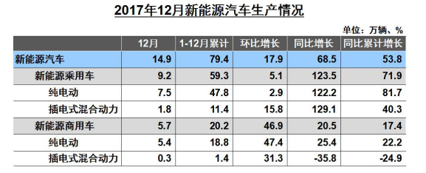
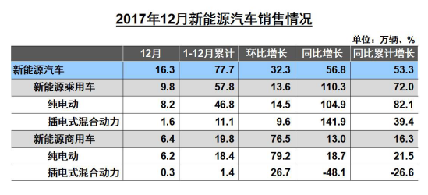

05
（五）产业发展新方向
中国汽车工业协会对外发布的数据显示，2017年新能源汽车生产79.4万辆，销售77.7万辆，同比累计分别增长53.8%和53.3%。

Slide 8
二、建设目标思路
06
（一）建设目标
本专业培养服务于新能源汽车后服务市场的，具备良好职业道德、掌握新能源汽车运用与维护技能、具有扎实的新能源汽车维修理论知识、具有新能源汽车综合故障诊断思维和故障排除能力的技术技能人才。具有相应基础专业知识与业务操作能力的高素质复合型、应用型、创新型人才为目标，从而服务于新能源汽车产业发展与升级的需求。
复合性
技能性
创新性
要求具备传统汽车知识、新能源汽车知识、互联网技术等学科复合性知识结构与专业技能。
重点掌握新能源汽车专业维修、检测、调试、品质控制及现场管理工作方法培养与技术熟练能力培养，并具备某些方面专业深度应用能力。
注重综合应用基础新能源汽车检测工具、研发软件、运用新型新能源汽车检测方法的创新能力培养。

Slide 9
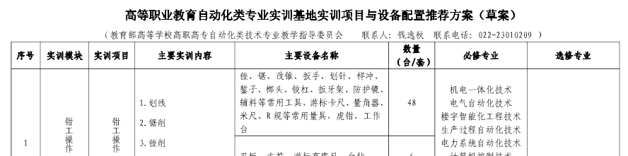
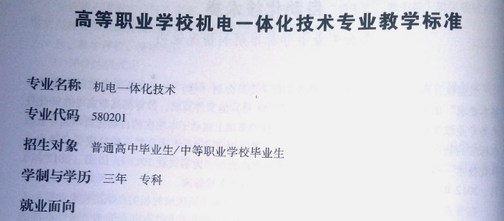
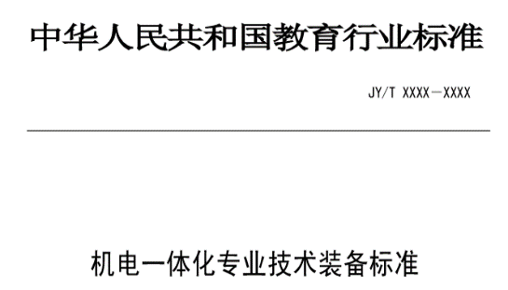
07
（二）遵循原则
遵循标准、因地制宜
国家标准：
1、高等职业学校专业教学标准——制造大类
2、机电一体化技术专业仪器设备配备标准（JY/T 0459-2014 ）
——中华人民共和国教育部
3、机电设备维修与管理专业实训基地实训项目与设备配置推荐方案
——高教司高职高专处教学指导委员会

Slide 10
08
（三）建设思路
结合当地区域或就业区域工业机器人产业发展情况
建设思路
产
学
创
训
研
校内实训
+企业实训
革新教学方法，
激发学习兴趣。
鼓励学生
创新创业
研究汽车
产业发展

Slide 11

三、建设具体内容
09
（一）专业建设顶层设计
1. 前瞻性、系统化顶层设计
顶层设计需符合职业教育体系创新的要求。
有深度：各地产业、行业深入调研
有高度：现代职业教育创新理念
有支撑：资深教育专家+100%博硕顶层计团队
有产品：汽车产业链条全覆盖，构建多层次、综合性、体系化产品
前瞻性、系统化
顶层设计

Slide 12
10
2. 新能源汽车人才需求分析
人才需求
01
作为国家重点扶持的产业，新能源汽车也的大力发展，将带动行业人才需求持续走高，传统汽车行业的人才已无法满足新能源汽车发展的需要，未来几年，全国对新能源汽车中高端维修人才的需求量也越来越大。新能源汽车专业人才已被国家教育部定为第一批急需和紧缺人才。
对应人才培养层次
02
高职教育
高职教育主要培养服务于新能源汽车后市场，具备良好职业道德、掌握新能源汽车运用与维护技能、具有扎实实用的新能源汽车维修理论知识、综合故障诊断思维和故障排除能力的技术技能人才。
应用型本科主要培养高级工程技术应用型人才，技术工程师、技术研究员、一线管理者职业学校师资等。突出“能设计、会施工、懂管理”的特点，有更宽的理论技术基础和更强的现场处理解决问题的能力。
应用型本科

Slide 13
11
3. 专业对应岗位能力分析
操作类人才
需要具有新能源汽车原理、操作、示教编程、重现与调试等方面的知识与能力
新能源汽车应用企业
系统应用维护工程师
能够深刻理解生产流程及产品制造工艺，完成新能源汽车应用维护、检测等能力。
新能源汽车应用、制造企业
技术类人才
售前售后技术支持工程师
能独立从事新能源汽车调试、维修、运行管理等方面的工作
新能源汽车应用、制造企业
25%
营销类人才
熟悉公司新能源汽车产品，具有良好的表达能力，客户公关能力
新能源汽车制造企业、集成厂商
管理类人才
负责工厂制造自动化的推行，根据产品的制造工艺流程，结合工业工程知识提出自动化解决方案，并组织实施
新能源汽车应用企业

Slide 14
12
（二）专业人才培养目标
1. 专业人才培养目标
人才培养目标
技能型人才
技术技能型人才
表现在可以在工作现场发现并解决问题，可以做出流程工艺、工具设备上的技术革新。
大量的实操机会
扎实的专业能力
虚拟仿真实训与实际动手实操相结合
更有效、有趣的理论教学
培养方式
“工匠精神”进入教学、实训环节
基于专业的创新能力
创新教育进入课堂

Slide 15
13
2. 专业人才培养能力要求
人才培养类型
01
02
03
新能源汽车技术、研发
新能源汽车生产、检测
新能源汽车营销、售后
01
1）熟悉汽车项目开发流程，能从事各类能源汽车相关研发工作
2）较强的分析能力，熟练运用相关开发软件
02
1）熟悉整车性能和国际标准
2）熟悉汽车理论构造及汽车维修检测业务
3）熟悉汽车零配件、整车生产、测试标准及过程
03
1）熟悉新能源汽车构造及工作原理
2）熟悉汽车理论工作及汽车维修检测业务
3）具有市场推广能力和良好的沟通能力
高职院校应更加侧重第二类与第三类人才的培养

Slide 16
14
（三）课程体系建设
1. 专业培养核心能力分析
新能源汽车技术专业课程要依据市场岗位的需求，对具体岗位的职业能力进行分析，从专业能力、社会能力、方法能力来对新能源汽车维修岗位进行课程设置。
方法能力
专业能力
社会能力
较强的法律意识与社会责任感，良好的思想道德和职业态度，具有诚信品质、团队协作意识和敬业精神
快速适应环境变化的能力，树立终身学习观念，有自我完善和接受继续教育的意识
人际交流及团队协作能力，具有良好的心理素质、沟通能力、应变能力、协调能力、适应能力
劳动组织能力，具备责任意识、服务意识、质量意识、安全意识
汽车零件图及装配图识图能力
正确使用维修工具和操作检测仪器设备的能力
查阅新能源汽车维修资料能力
汽车维护、修理工作所需钳工基本技能
汽车日常、一级、二级、走合、年检换季维护能力
发动机、底盘总成装配调整能力
汽车主要总成检修能力
新能源汽车关键零部件的检修能力
新能源汽车检修和故障诊断与排除能力
职业生涯规划能力
逻辑思维、分析判断和语言文字表达能力
独立并主动学习，获取新知识的能力
发现问题与解决问题的能力
工作过程优化和决策能力
一定的心理承受能力和创新能力

Slide 17
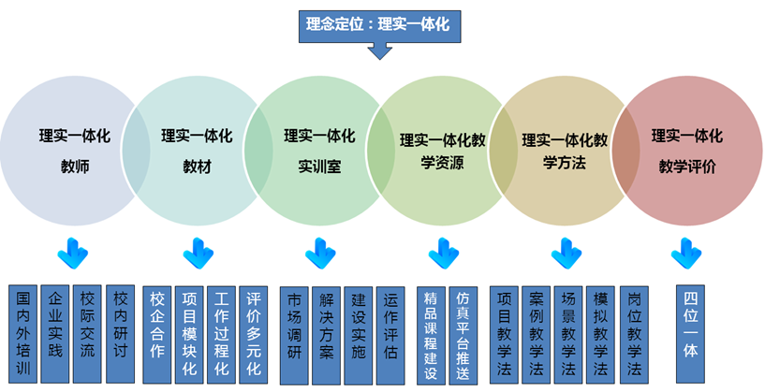
15
2. 课程体系构建
“基础通识+专业+实训实践+拓展”层次化课程体系
课程结构和教学
内容优化
专业教学资源开发
教学模式改革
教学方法和教学
手段创新
多拓展、活模块
任意拓展
选修课程
专门化
拓展课程组
专业课程组
专业群平台课程组
核心化
通识平台
课程组
在校生就意愿调研
宽平台

Slide 18
16
3. 专业课程设置
公共基础课 | 思想道德修养与法律基础、毛泽东思想和中国特色社会主义理论体系概论、形势与政策应用、公共外语、高等数学、体育与健康、军事理论、大学生就业指导、互联网基础、汽车创业基础、创业指导
专业基础课 | 新能源汽车电工电子技术基础、新能源汽车单片机与车载网络技术、机械制图, 计算机绘图, 电工与电子技术、新能源汽车技术概论、清洁能源汽车及节能技术、汽车电子技术、汽车发动机构造
专业核心课 | 纯电动汽车结构原理与检修、混合动力汽车结构原理与检修、动力电池及BMS的检测与维修、电机及控制系统的检测与维修、混合动力汽车结构及工作原理、汽车构造、新能源汽车技术、整车控制系统的检测与维修、新能源汽车充电系统结构与原理、新能源汽车充电系统检测与维修、电动汽车辅助系统的检测与维修、汽车电器与辅助电子系统技术与检修
素质拓展课 | 汽车保险与理赔、车辆检测技术、汽车服务企业经营管理、专业英语、汽车配件管理与营销、汽车维修接待实务、顶岗实习

Slide 19
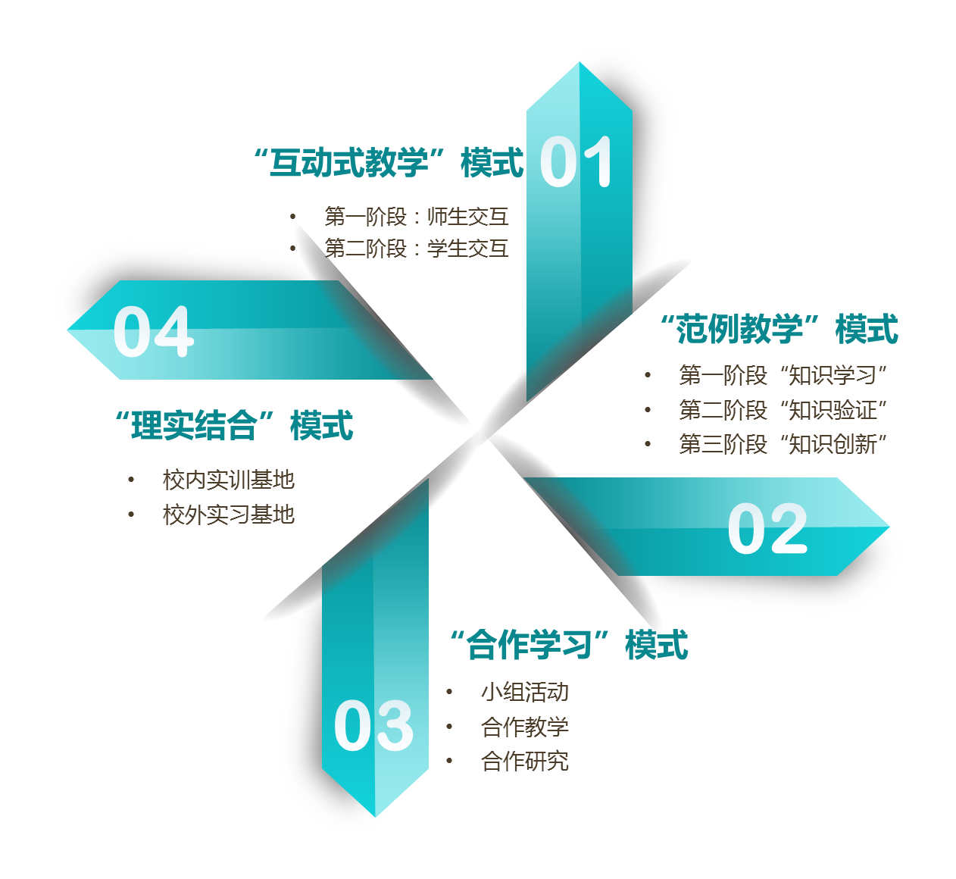
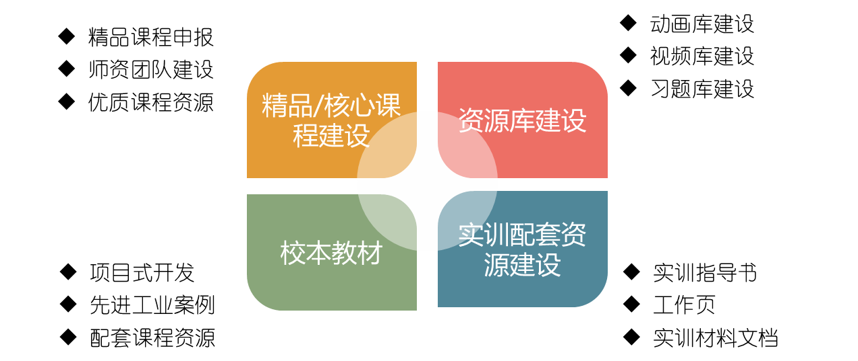
17
4. 教学改革创新
教学资源创新
教学理念方法与模式创新

Slide 20
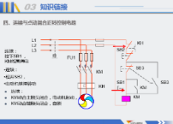

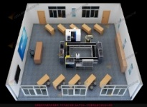
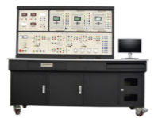
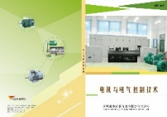
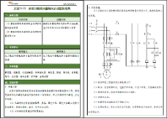
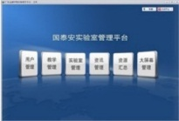
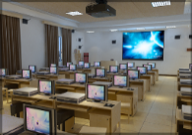
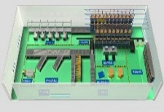
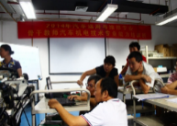
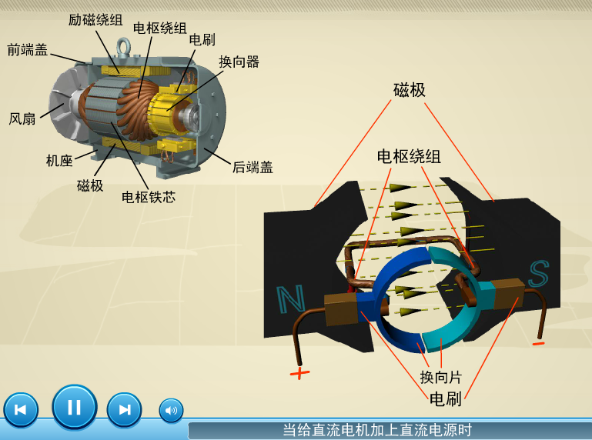
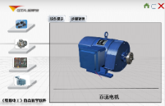
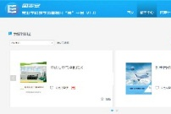
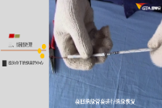

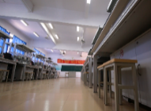
18
（四）课程资源建设
1. 课程资源建设内容
可视化课程包
项目式教材
实训指导书
教案
评价表
素材/编程库
……
现代化实训装置
便携式实验箱
实训室
教学设备
……
图文
资源
实物
资源
活动
资源
信息化
资源
实训环境设计
实训文化设计
实训活动设计
技能竞赛设计
……
虚拟仿真软件
Flash动画
微视频
教学管理平台
……

Slide 21
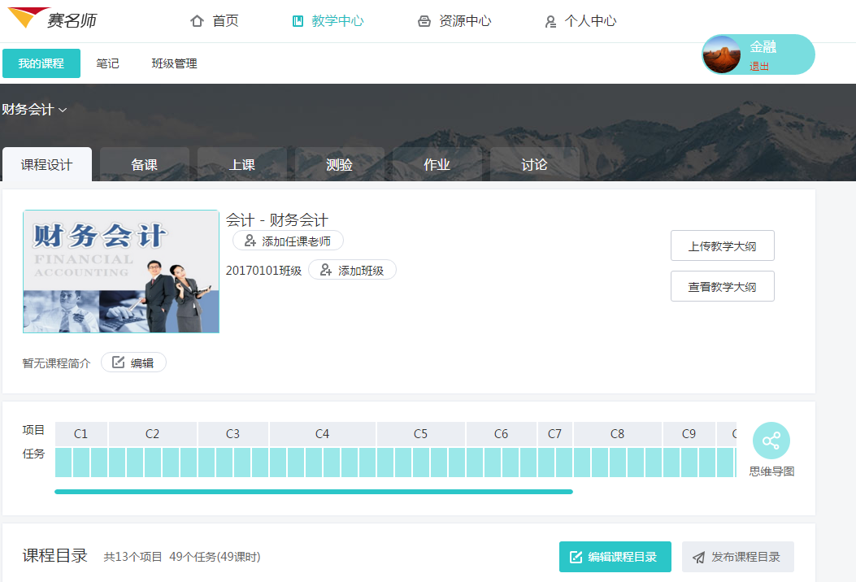
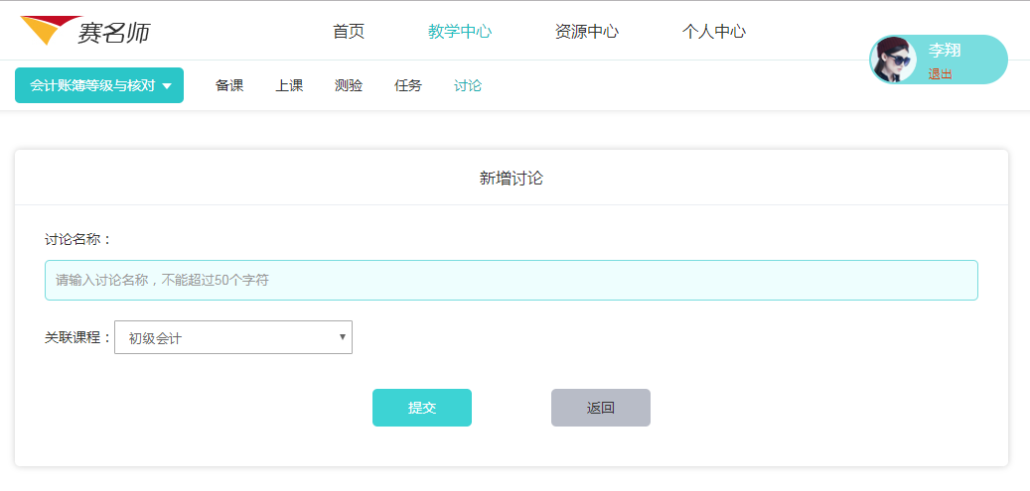
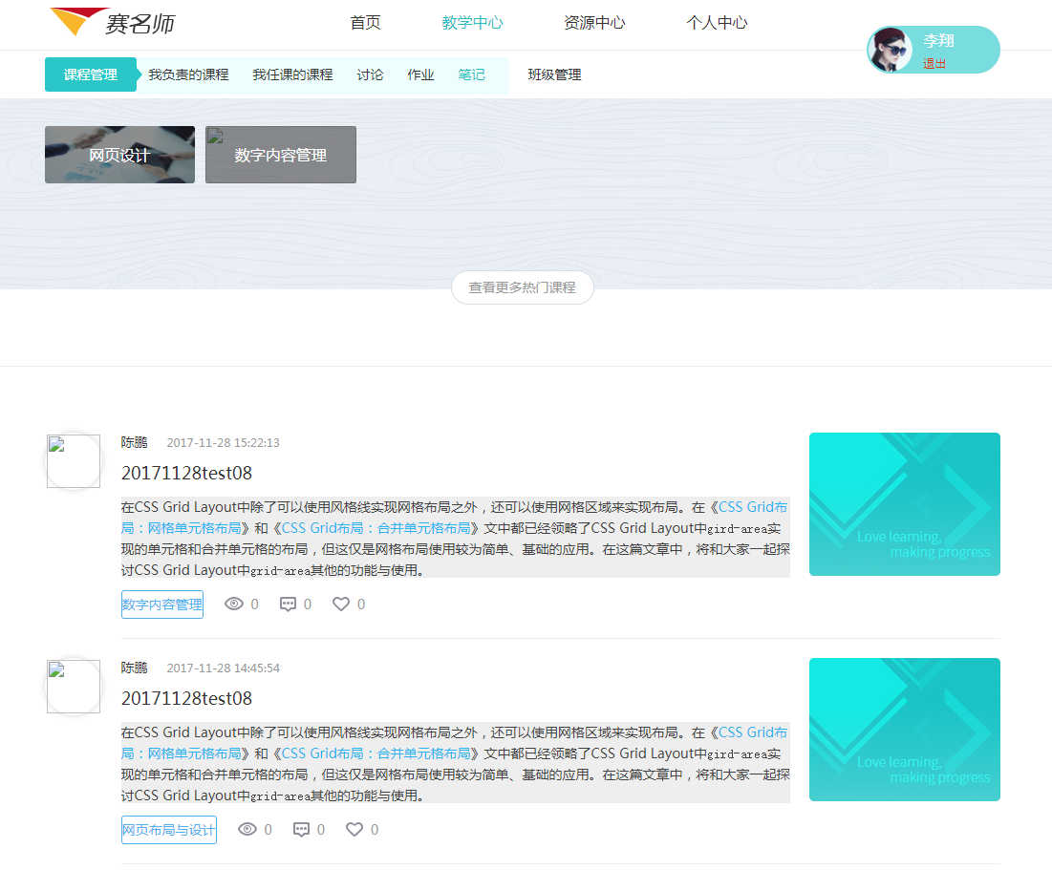
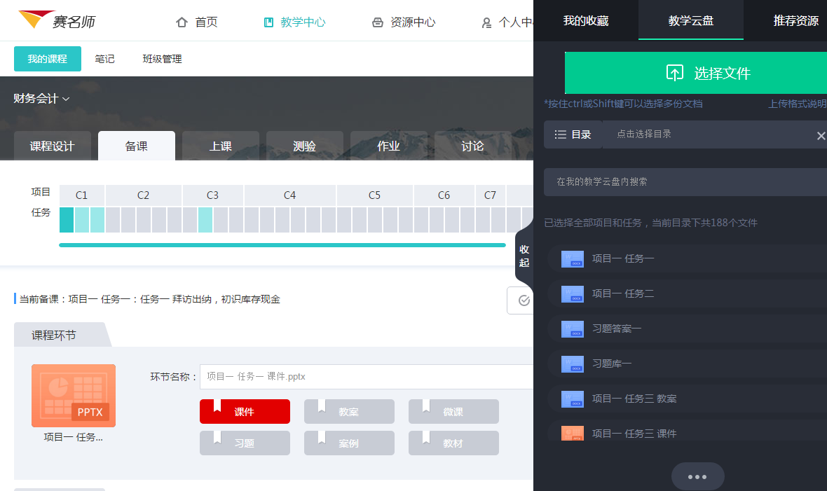
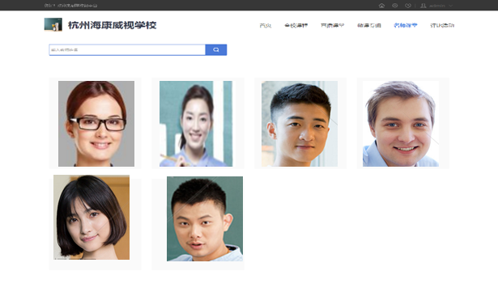
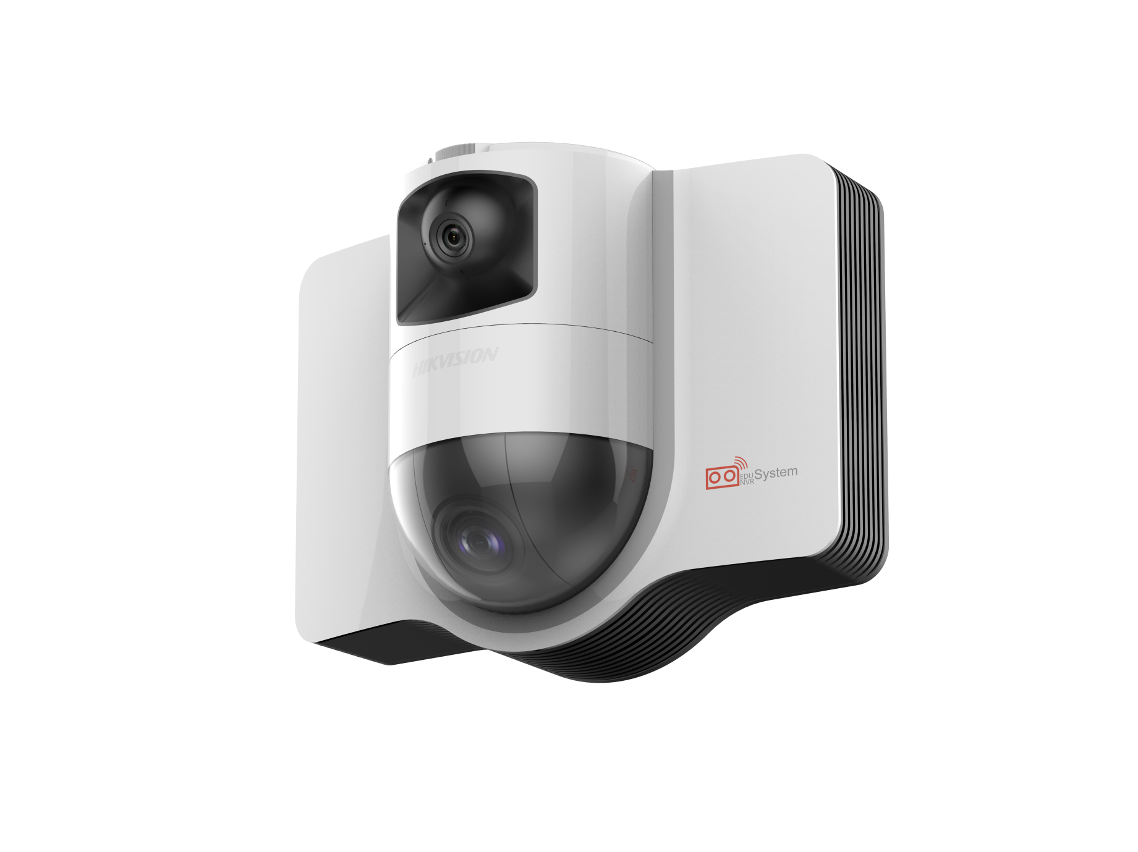
19
2. 智慧课堂—应用平台
教学内容展示
学习资源推送
学习任务发布
学生协作互动
学生自主探究
辅导答疑
主题讨论
互动协作
作品分享
……
互动讨论
授课中心
智慧笔记
多维互动的教学平台
上传笔记
笔记分享
……
教学视频资源获取
备课中心
精准推送
智能录播
教师备课
学生预习
学情诊断
……
智能高效的管理平台
人脸考勤
消息推送
班牌发布
在线巡课
在线作业
在线测试
多元评价
课程直播
课程点播
优课评选
联动教学
……
课堂行为表现数据

Slide 22
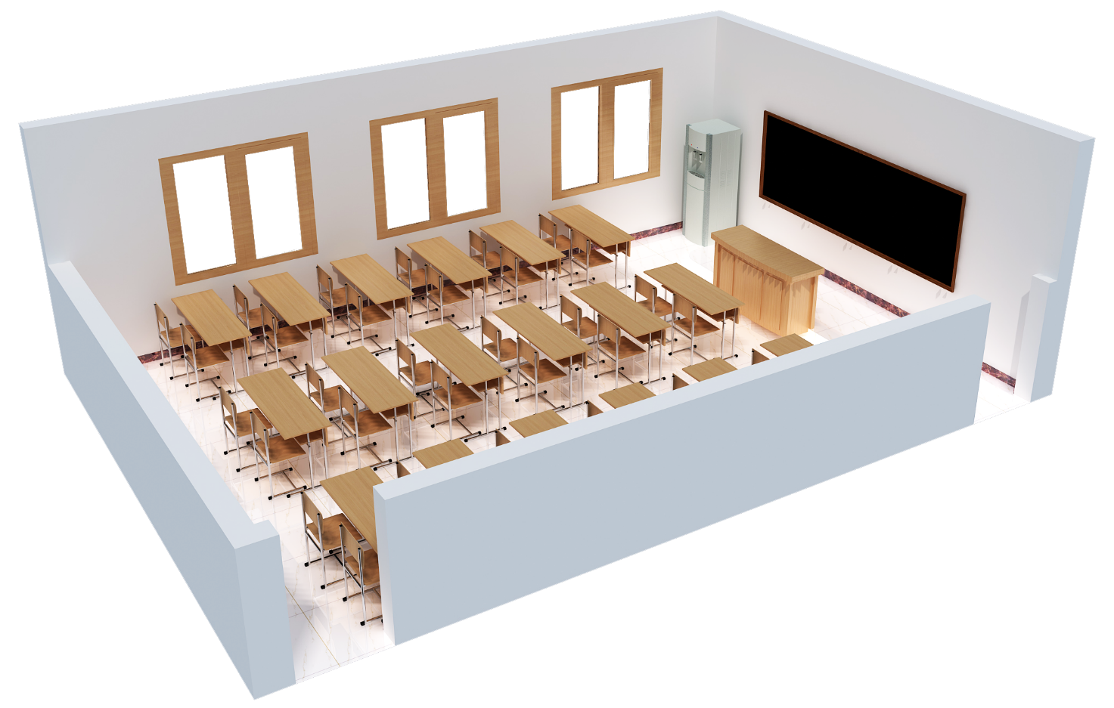




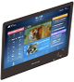
20
3. 赛名师智慧课堂整体设计
二代学生人脸抓拍机
教师电脑
电子白板
翻页笔
教师4K深眸摄像机（poe）
平板电脑
教师拾音器
学生拾音器
电子班牌
说明
教师摄像机：4K深眸摄像机（poe）或者4K EPTZ摄像机，
学生摄像机：二代学生人脸抓拍机或者智能分析摄像机。

Slide 23
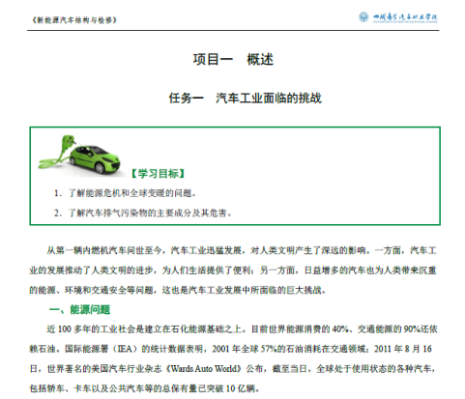
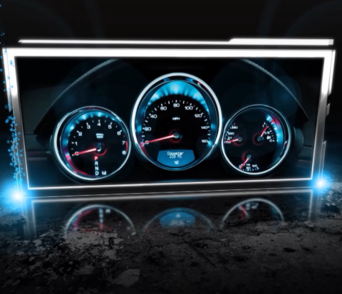

21
4. 课程资源开发
校本教材
微课
教学PPT
教学资源包

Slide 24

22
5. 赛名师平台+课程资源建设
全方位融入教学过程，一站式解决教学难题
TO
学生
教师
TO
3
学生
TO
管理者
教学资源和素材丰富，备课简单快捷，可最大化减轻教师负担；
教学内容非富多样，交互性强，可营造轻松、高效的上课氛围；
教学过程管理智能化，可帮助教师轻易掌控教学节奏；
教学效果可跟踪、可实时调整，可帮助教师实时掌握学生情况。
教学形式丰富多样，互动性强、可进一步激发学生学习热情；
教学内容紧跟前沿科学技术（VR、机器人），可增加学生创造力；
学生可随时随地的预习、复习、测试等，可增强学生学习积极性。
教学质量可实时监测、诊断与评价，全面提升学校教学质量；
优质资源可快速开发、分享与传播，着力打造学校核心竞争力；
教学资源管理系统化、智能化，助力构建职教教学资源体系。

Slide 25
23
6. 课程资源开发利用
国泰安全新开发碎片化知识点“赛名师课程”，打造线上名师专业教学，提升线下师资教学水平，实现线上线下课程融会贯通，真正做到名师课程的普及与推广。
混合动力汽车结构原理与检修
纯电动力汽车结构原理与检修
新能源汽车结构与检修
教学资源
电机及控制系统的检测与维修
新能源汽车技术
电池及管理系统的检测与维修
动力电池及BMS的检测与维修

Slide 26
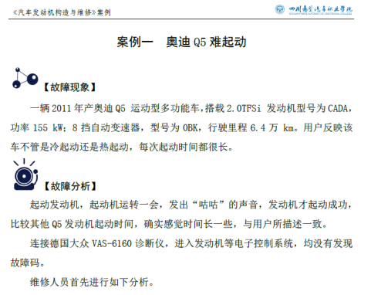
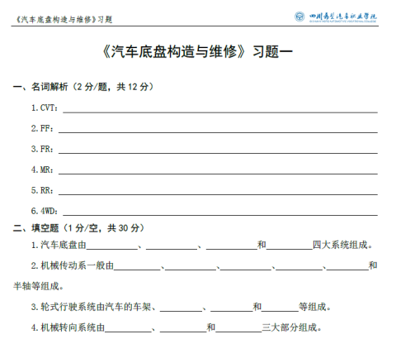
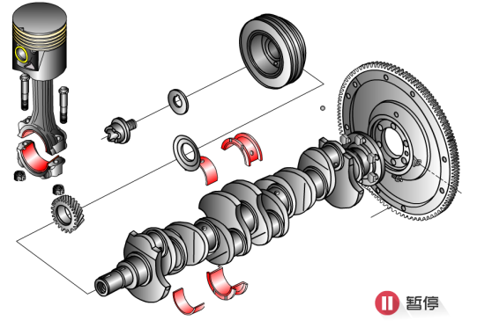
24
7. 教学资源包的应用
案例
习题
动画
教学资源包

Slide 27
25
（五）专业教学团队建设
内培外引交流，打造双师队伍强化师资力量
1. 专业教学团队培养建设
01
优化专业知识
机电一体化专业教学
需求
培养“双师型”师资队伍
促进
制约
02
加强实践锻炼
03
新能源汽车专业师资现状
校企人才互聘
专业师资素质不高
04
师资团队建设不完善
专家培训交流
专业师资结构不合理
国泰安
师资队伍强化方案
专业师资数量不足
05
GTA培训师资

Slide 28
26
2. 专业教学团队培养措施
培训课程类别 | 培训课程举例 | 培训目标
职业素养培训 （通用培训） | 职业教育心理学 | 拓展教师的视野，提升教师的基本职业素养和综合素质
 | 职业教育改革发展现状与趋势
 | “互联网+X专业”人才培养模式的创新
 | “中国制造2025”与职业教育改革发展
 | 提高教师职业素养经典案例分享
 | 教师情绪压力管理
教学技能培训 （专项培训） | 职业教育课程改革与课程开发 | 提升教师的教学、教研技能和水平
 | 职业教育行动导向的教学法
 | 现代教学媒体（课件）开发
 | 信息化教学设计与课程整合
 | 虚拟仿真实训系统
 | 数字化教学资源库建设
 | 精品课程建设与课程网站开发
 | 新能源汽车专业实训技能培训
 | 职业教育项目式教材开发
 | 职业教育科研能力建设与提升
 | 职业学校管理与人力资源开发
 | 职业学校校园文化建设
 | 职业学校德育课程建设
 | 机会识别与项目选择
 | 创业资本运作
 | 如何组建创业精英团队
辅助研修 | 德国双元制职业教育方法 | 提升教师教学科研水平及国际视野
 | 探讨“教学工厂”和最新的管理理念
 | 香港职业教育概况及营运模式
目标
既能从事实践教学，又能够适应技能型人才培养。
途径
引入企业顶岗锻炼，使得教师知识面、理念和技能与市场接轨。

Slide 29
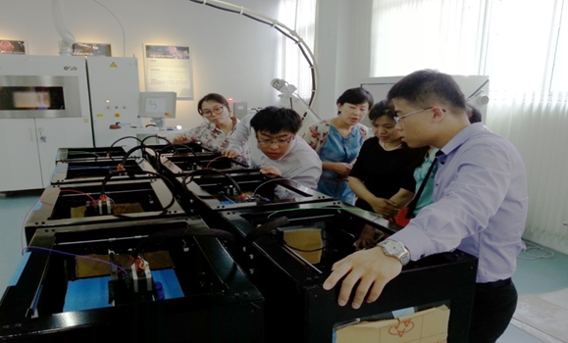
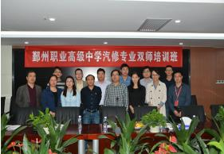
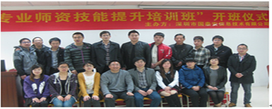
27
福建南靖一职专业教师下厂培训锻炼
3. 专业教学团队培养实例
师资培训
倾力打造一支“专业教学水平高、实践能力强”的高素质专业化教师队伍！
理论教学培训
海外参观考察
师资培训提升
实操技能培训
个性定制

Slide 30
28
4. 国泰安合作企业专业师资团队
姓名 | 性别 | 学历 | 职称 | 介绍
贺艳兵 | 男 | 博士 | 教授 | 清华大学深圳研究生院能源与环境学部教授，主要从事锂离子电池及其电极材料、超级电容器及其电极材料的制备和研究，包括锂离子电池正负极材料的研究、锂离子动力电池的研究和制备，锂离子电池安全性的研究，超级电容器应用技术研究。在国际著名电化学期刊发表多篇论文，申请中国专利3项。
唐元杰 | 男 | 本科 | 高级 工程师 | 科晶集团深圳市科晶智达科技有限公司总经理，负责科晶集团新能源项目的电池研发设备整体方案实施及全局事务。建立了与清华/上海交大/河师大/武汉地质大等知名院校的产学研合作。
周庆辉 | 男 | 博士 | 副教授 | 中国内燃机学会油品与清洁燃料分会委员、中国机械工业教育协会热能与动力工程学科教学委员会委员、丰富的一线教学经验
谢兴景 | 男 | 博士 | 教授 | 资深汽车专家，广州水禾田软件科技有限公司，创始人，广州职技教育科技有限公司，总经理
赵文龙 | 男 | 硕士 | 教授 | 广东工贸职业技术学院教授、高级技师。主要讲授新能源汽车构造、汽车电器、汽车电子控制技术、汽车电路分析等多门课程。主持了国家示范性高职院校建设项目院级重点汽车电子技术专业（群）项目申报与项目建设；主持了省级重点专业《新能源汽车维修技术》的建设；主持了省级教学课题3项，横向课题2项，主持一门院级精品课程《汽车电器系统诊断与检修》。发表论文19篇，教材3部。
杨胤烨 | 男 | 博士 | 高工 | 麦格纳动力总成电动水泵设计研发公司（加拿大）-高级机电工程师，加拿大麦克马斯特大学电气工程博士
余晨光 | 男 | 硕士 | 副教授 | 资深汽车专家，承担国家863科研项目，丰富的一线教学经验
张军 | 男 | 硕士 | 副教授 | 国家电动汽车实验室主任、北京电动车辆协同创新中心主任、北京理工华创电动车技术有限公司

Slide 31
29
（六）实训体系构建
1. 实训基地建设理念
基础建设
从岗位技能需求出发，科学设计新能源汽车专业实训室建设、实训项目开发、实训师资匹配以及对应的社会培训。此外，可依托中心承接技能大赛，鼓励学员深度参与工业机器人各类职业技能大赛， 以赛促学、以赛促教。
技能提升
服务周边兄弟学校的教师进修，改善专业师资的知识结构，拓展专业知识面、加强关键技术的掌握，提高综合素质，紧跟新兴的技术领域，满足职业教育持续快速健康发展的需要，培养出高素质应用技术型人才。
企业对接
专业实训室建设后紧密对接企业，及时调整实训培训方向与内容，实训培训项目更具创新性、实用性、灵活性，满足地区工业机器人企业或行业用人要求，使得培训学员可以快速进入相关工作岗位就业。

Slide 32

30
2. 理实一体新形式
实训室成为第 课堂
教
学
训
创
做
“教、学、做、训、创” 合一 “手、口、脑、机” 并用
打造理实一体化实训室
定位创新：高技能→技术技能；就业→就业+创业
内容创新：精品视频课程、创新项目设计、VR虚拟现实资源
教学方式创新：互动大屏、直播录播、VR技术、O2O教学平台
实训管理创新：教学实训信息化管理平台；数据分析工具
“教学做训创”一体化教学从根本上改变传统教学“重理论、轻实践、缺实战”的弊端，将创新理念、实训教学与专业课程紧密结合，将知识融于实践并在实践中深入理解，全面培养创新应用型人才。

Slide 33
31
3. 专业实训体系构成
新能源汽车虚拟仿真实训室
电机及控制系统的检测与维修实训室
电动汽车辅助系统实训室
新能源汽车认知检测诊断实训室
1
2
3
4
5
6
7
电池及管理系统的检测与维修实训室
新能源汽车认知检测诊断实训室
新能源汽车充电系统实训室

Slide 34
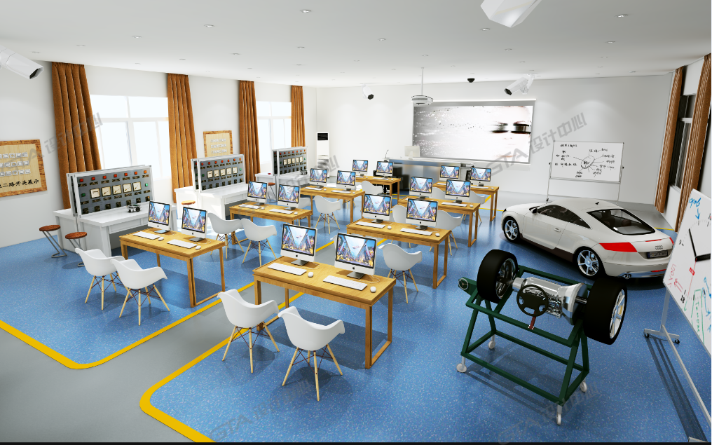
32
4. “教学做创” 一体化实训室
“教学做创” 实训室设计效果图

Slide 35
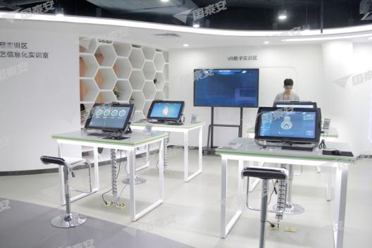
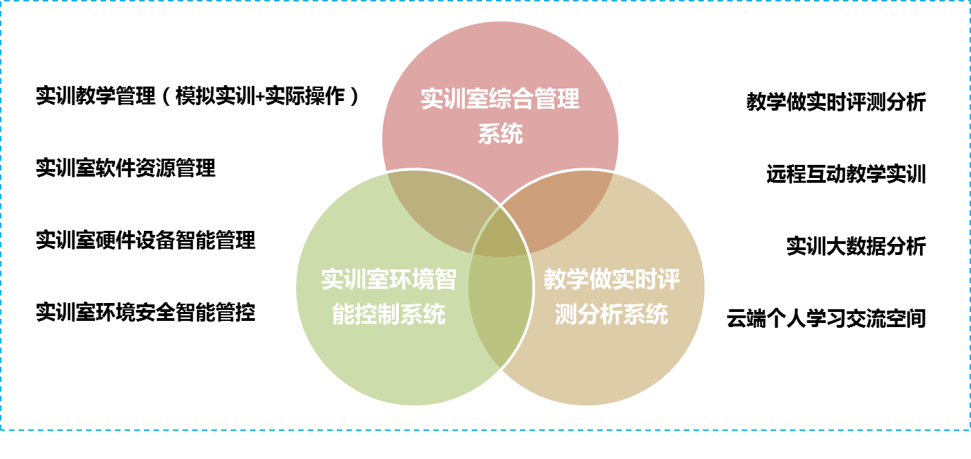
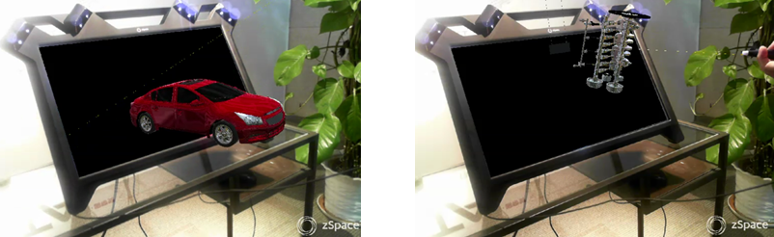
33
5. 虚拟仿真实训平台+软件建设
VR教学实训设备

Slide 36
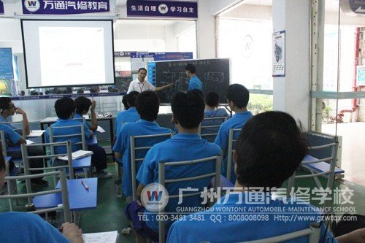
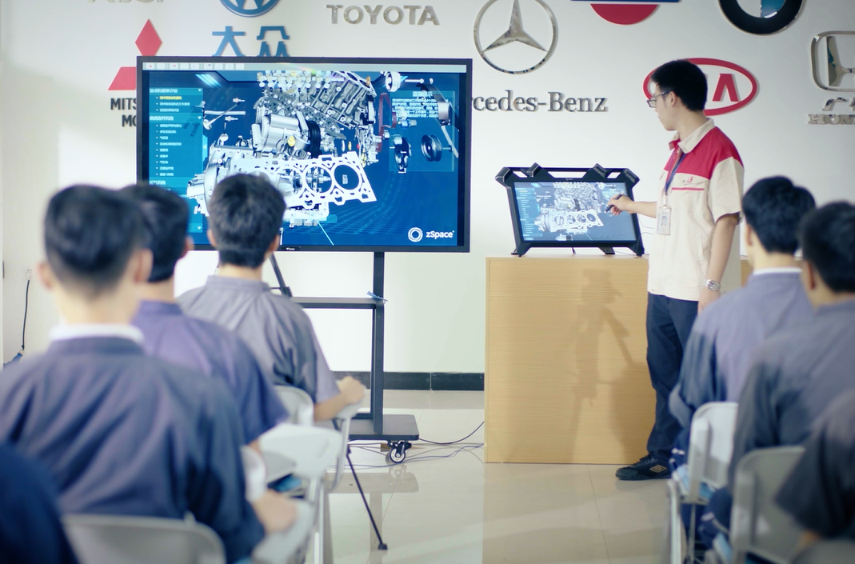
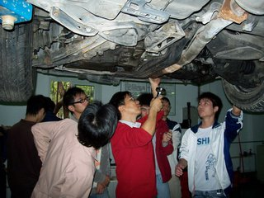
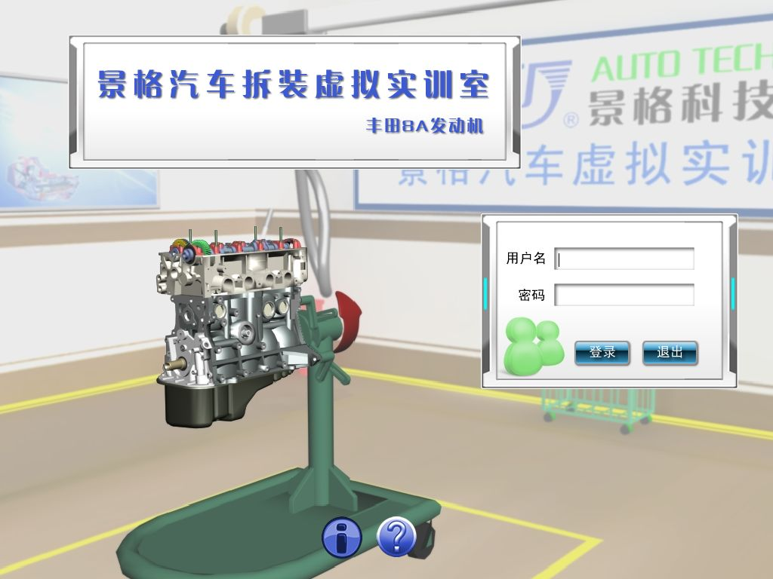
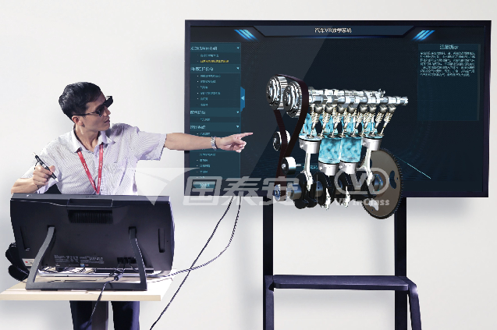
建设具体内容
34
6. VR虚拟仿真实训室
打造VR虚拟仿真实训室
采用“VR-AR技术+国泰安VR教学系统+裸眼3D技术”的一体化解决方案。
将传统模式升级为“VR辅助理论教学+VR仿真预实训+上手实操”的高科技课堂新模式。
理实一体化实训教学
国泰安VR教学实训
操作危险
设备昂贵
损耗严重
安全可逆
学科兼容
节约成本
传统实训
虚拟仿真实训
国泰安VR实训

Slide 37
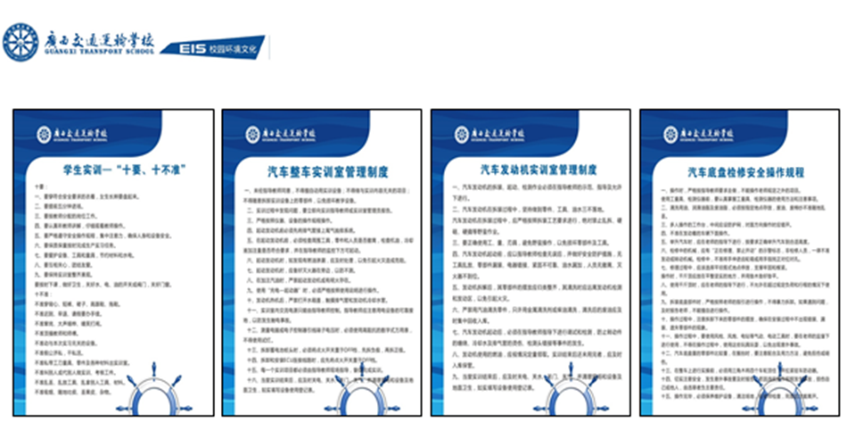
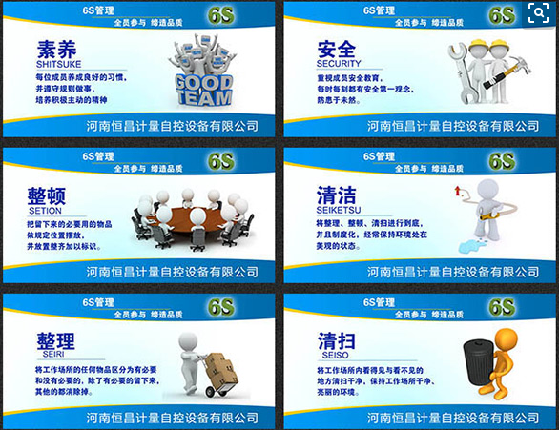
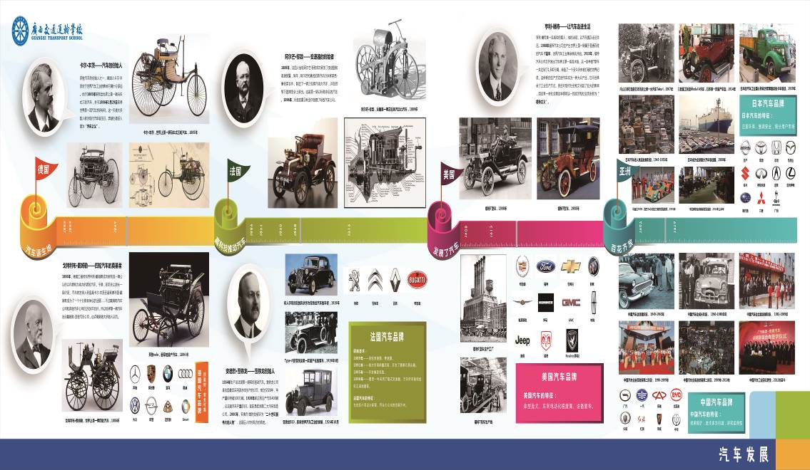
35
7. 专业实训基地文化建设
安全文化建设
6S文化建设
专业文化建设

Slide 38

36
（七）创新创业教育培养
1. 培养模式目标
非学历培养——“三段式·千百十”阶梯式培养
创新创业通识教育与创商培育——提升“千人”创新思维、创业意识；发现“百人”创业基因，开展创新创业核心知识技能与实训实践精英教育；孵化“十人”大学生微创项目卓越提升三个阶段在内的体系化创新创业教育。
1
2
3
“千”——通识教育
“百”——精英教育
“十”——卓越教育
将创新创业教育贯穿人才培养全过程，面向全院系学生开设创新创业通识教育必修课程，面向各专业合作开发专创基础选修课程。
以特色专业试点，面向以不同专业学生进行筛选进入双创教育精英班学习。针对有创新创意想法、对创新与创业实践有浓厚兴趣和体验的学生进行培养。
针对有创业项目的学生择优进行筛选进入卓越班进行更深层次的战略管理、投融资、企业运营等知识学习，助力初创团队实现创业成果的转换。

Slide 39


37
2. 创新创业教育课程设置
围绕创新创意创业+专业教育的人才培养定位，在专业知识技能培养的基础上提出以创新创意创业能力的培养为引领，激活原有专业能力基础之上的关键能力，以创新创业能力类型为维度，进行能力要素分解，依据能力与课程的匹配，设计双创课程体系，并规划完整的课程设置与教学安排。
人才培养能力要素
创新创业课程体系

Slide 40








38
3. 创新创业教育实训基地建设
创新创业
文化熏陶
创新思维训练
创客实践
创业能力培养
孵化引领
多功能创新
体验中心
创新思维
训练室
创客中心
创新创业综合实
训中心
创业孵化
服务中心
公共服务
综合体验
创意作品展示
创业素质测评
创新启蒙
创新认知与评估
创新技法训练
创意录播厅
创客交流分享区
产品创新设计区
商业模式验证实验室
梦工厂社区线上平台
创业全流程实训
外围机构柜台
创业实战模拟对抗
创业导师指导室
孵化办公区
项目路演区
投融资洽谈区
行政办公区

Slide 41






39
4. 创新创业教育增值服务
5
增值服务
国泰安公司利用自身的全国教育界及业界的专家资源，以丰富强大的渠道、资源和技术服务等为基础，借助自身的汽车专家储备和实训设施，为职业院校提供汽车教育行业、企业专家，对学校的日常教学进行支援，共同培育学生。
01
师资上门服务
国泰安提供企业资源，安排教师去企业学习汽车制造技术、汽车维修实际操作技术、企业管理，提高教师的动手能力和管理能力。合作企业有一汽大众、比亚迪、重庆力帆、上海大众、郑州日产等。
挂职锻炼
02
国泰安站在“文化强校”的高度，围绕学校“育人为本”的核心目标，遵循职业教育的特质与规律，以锤炼应用技能的“硬实力”为原点，提升学生综合素质的“软实力”，构建“以人为本”的中职校园文化建设提升体系，内铸品牌，外树形象，提高学校的文化力，并最终转化为学校的核心竞争力。
03
汽车文化
创新创业服务
04
国泰安协助学校建设成立学生创新创业孵化中心，具有专业的创业团队，可针对职业院校汽车专业学生培养创业能力的个性化需求，提供相应的服务。

Slide 42
四、项目建设保障
40
（一）项目建设周期
调研：
8-10个工作日
方案输出：
15-20个工作日
持续运营或跟进：
持续
对标与诊断：
10-15个工作日
建设实施：
视具体情况而定
序号 | 阶段 |  | 时间（工作日）
1 | 调研 |  | 8-10
2 | 对标 |  | 10-15
3 | 诊断
4 | 方案输出 | 顶层设计（发展规划、诊断报告等） | 10-15
 |  | 专项评估报告 | 15-20
 |  | 专项建设方案 | 15-20
5 | 建设实施 （由各事业部实施落地） |  | 视具体情况而定
6 | 持续运营或跟进 |  | 持续

Slide 43
41
（二）项目建设流程
建设阶段 | 建设内容 | 具体内容 | 建设时间周期（参考）
一期专业建设 | 顶层规划 | 签署协议；输出方案、招投标流程 | 2个月
 | 实训基地建设与装修 | 采购软硬件设备及办公家具，配备实训基地；文化装修，综合布线 | 6个月 (各项同步进行)
 | 教学资源 | 实训项目、课程、内容和教学安排
 |  | 合作编写配套教材
 |  | 教学资源及典型案例开发
 | 师资建设 | 专业师资组建及培训
二期专业建设 | 二期实训基地建设 | 实训室规划、实训室具体建设和运营 | 12个月
三期专业建设 | 项目运营 | 基地开放、活动策划、社会培训、技能鉴定、创业孵化等 | 持续

Slide 44
42
（三）项目包含的内容
4、整体实施
1、顶层设计
项目建设的整体实施规划
立项申报制订、修订规划方案、立项申报书
2、方案设计
5、统筹实施+产品服务
制订、修订建设方案、任务书
项目建设（调研、方案、人培方案、课程体系、课程教材、教学资源、实训室、师资管理培训、信息化、校园文化、教学诊改等）
3、建设流程培训
6、项目验收
项目建设流程培训
成果提炼、优化，项目总结报告、典型案例报告、视频资料和文字材料编制
7、持续提升
后示范建设规划
.

Slide 45
43
（四） 项目管理制度保障与评价体系
内部质量监控与抽查
外部质量监控与抽查
项目实施前评估
项目实施过程评价
项目实施后评价
质量监控
机制
考核评价
体系
沟通汇报
机制
每周电话会议
特别事项报告
周报、月报、阶段总结报告
建设内容变更
意外事项的处理
阶段成果签收确认
相关要求提前约定
项目管理
制度保障
与评价体系
风险防范
机制
进度把控
机制
成本控制
机制
关键时间节点
项目实施进度计划
制定项目实施预算
提交每日流水账阶段
成本核算并及时报备

Slide 46


44
（五）专业建设团队保障
1、完善建设保障机制
资金保障
人才与技术保障
制度保障
我们的优势是什么
全程跟踪服务的项目管理机制

Slide 47
45
2. 全国一流的职业教育专家
序号 | 姓 名 | 职务职称
1 | 俞仲文 | 教育部职业教育学会副会长、深圳职院创校院长
2 | 王 毅 | 教育部教学诊改委副主任委员、国家第一批高职示范校院长
3 | 张 玲 | 教育部专家库专家、原武汉职业技术学院党委书记
4 | 金志涛 | 教育部专家库专家、原山东威海职业技术学院院长
5 | 周 忠 | 教育部专家库专家、原湖南信息科技职业学院院长
6 | 李建月 | 湖南省高教学会教育技术分会原副理事长、南华大学教授
7 | 房巧红 | 广东省教指委物流分会副会长、深圳市南山科创局评审专家
8 | 单克胜 | 教育部专家库专家、中职示范校建设评审专家
9 | 毕晓峰 | 中职示范校建设评审专家、原河南洛阳一拖职业学校校长
 |  | .. .. .. ..
12个事业部、70余个学科专业的丰富产品线：财税审事业部群、计算机教育事业部群、机电与自动化事业部群、校园文化事业部。

Slide 48


五、合作项目案例
46
（一）浙江机电职业技术学院
国泰安与浙江机电职业技术学院达成战略合作协议，将完成实训软硬件建设及设备整合和补充（共同开发新能源汽车虚拟仿真教学实训室、新能源汽车专业微型课题开发专项、新能源汽车硬件引入），通过软硬件实现节省时间、空间、教学设备、常规实操耗材消耗的投入成本，让学生通过虚拟仿真教学实训，提高学生学习的兴趣。
建设达到以下成果：
新能源汽车驱动系统仿真实训室、新能源汽车教学系统实训室、新能源汽车充电系统实训室

Slide 49



47
（二）河南交通职业技术学院
国泰安与河南交通职业技术学院达成战略合作协议，将完成新能源汽车专业学科整体建设及实训软硬件合作，通过对新能源汽车专业进行学科建设及软硬件投入，提升学校新能源汽车专业教育办学水平，让学生更好的用好设备教学实训，提高学生学习的兴趣。
建设达到以下成果：
新能源汽车充电系统实训室、电动汽车教学系统实训室、混合动力汽车教学系统实训室、新能源汽车常用工具

Slide 50


48
（三）武汉船舶职业技术学院
2017年，国泰安与武汉船舶职业技术学院，以新能源汽车硬件改革为基础，以提高学生技能为目的，以创新新能源汽车教学设备为引入，以创新新能源汽车实训中心为平台，以理实一体的课程体系设计，共同完成新能源汽车专业建设。
建设达到以下成果：
纯电动汽车教学系统实训室、混合动力汽车教学系统实训室、新能汽车充电系统实训室、新能源汽车教学资源库

Slide 51

49
（四）安徽省新能源汽车师资培训
国泰安在天津承办了安徽省新能源汽车高职高专骨干教师师资培训，培训教师约15人，在6天的培训时间里，从理论、企业参观到实践操作对教师进行了培训，得到了参加培训教师的一致好评。

Slide 52


50
（五）南京铁道职业技术学院
案例--南京铁道职业技术学院与国泰安
共建虚拟现实产学研协同创新中心
在江苏省教育厅举办的“2017年江苏省高等职业院校信息化教学大赛”上，来自南铁的刘睿勍老师结合南铁与国泰安共建虚拟现实协同创新中心开发项目所做的信息化教学设计荣获一等奖。

Slide 53

砥砺前行，新时代、新职教、新示范！
深圳国泰安教育技术股份有限公司
联系人：李 鹏
邮箱： peng.li1@gtafe.com
手机： 18898568038
地址： 深圳市南山区学苑大道1001号南山智园A4栋
敬请指导
THANK YOU

